Slide 1


Slide 2
ความสามารถของ Project
จัดการเวลาโครงการ
จัดการทรัพยากรณ์โครงการ
จัดการค่าใช้จ่าย
ติดตามความก้าวหน้า
ทำงานร่วมกันกับโครงการอื่น
เลือกพิมพ์รายงานรูปแบบต่างๆ

Slide 3
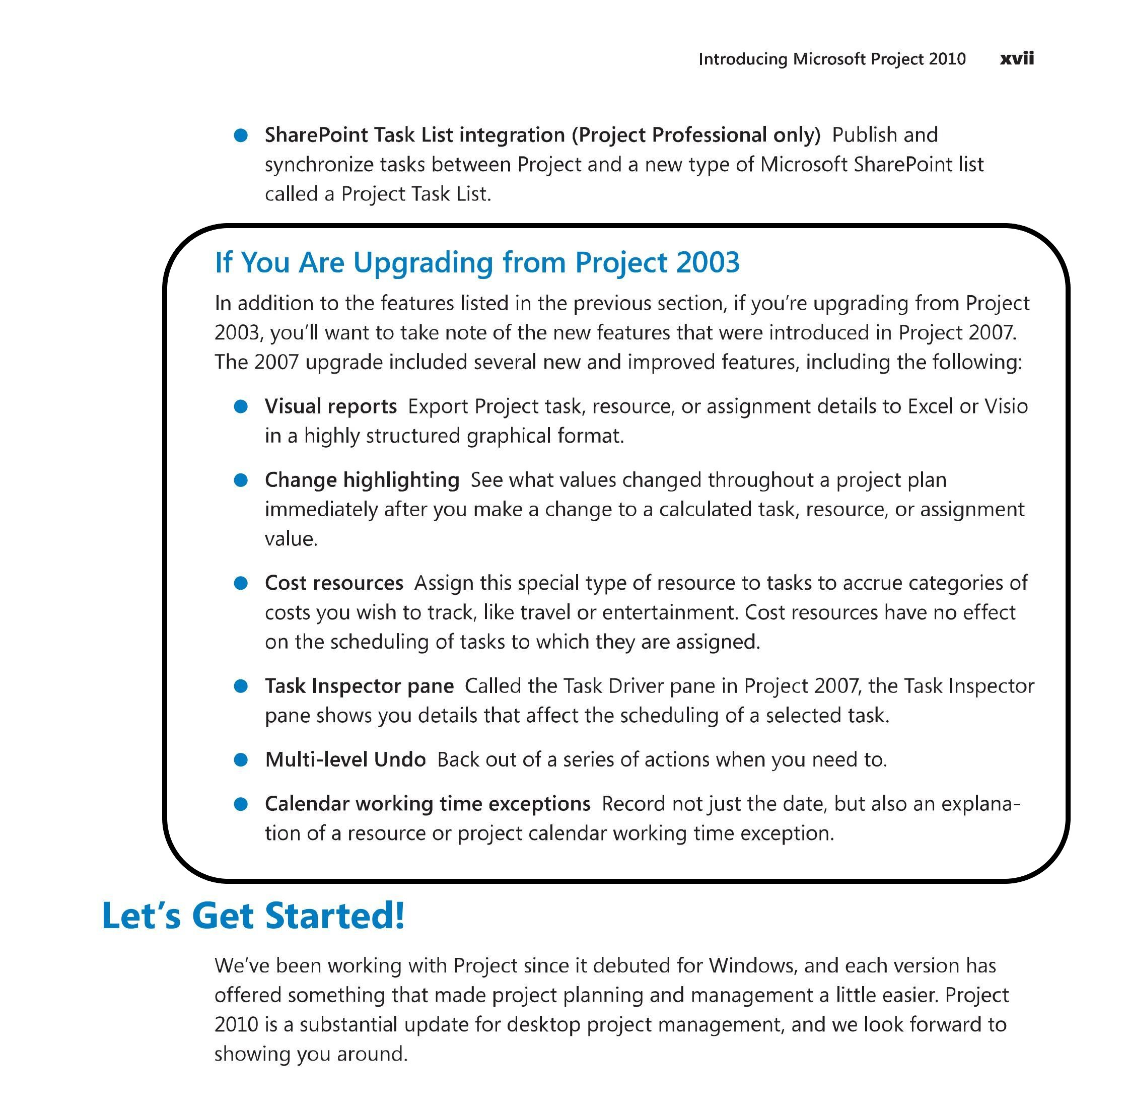

Slide 4
Simple Scheduling
Compulsory:
Creating a task list
Entering durations
Linking tasks
Secondary:
Setting Nonworking Days
Update Project information

Slide 5
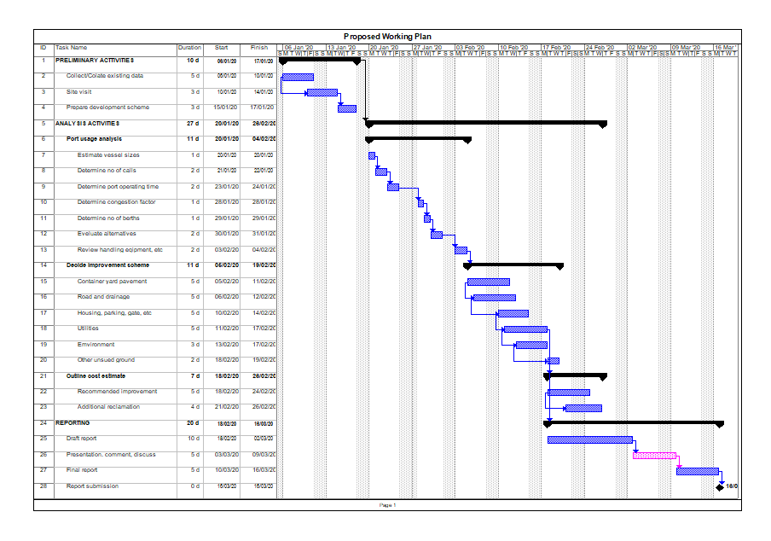

Slide 6
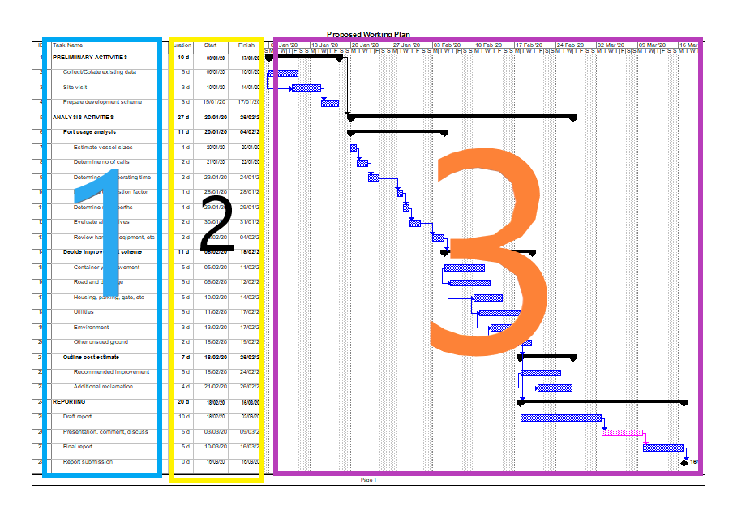

Slide 7
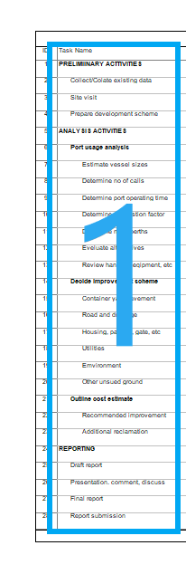
Creating a task list
Entering task names
Summary task
Sub task
Milestone

Slide 8
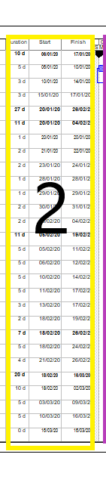
Entering Durations
\Tool \Option \Edit:
Minute : m, min, minute
Hour: h, hr, hour
Day: d, dy, day
Week: w, wk, week
Month: mo. mon. month
Year: y, yr, year

Slide 9
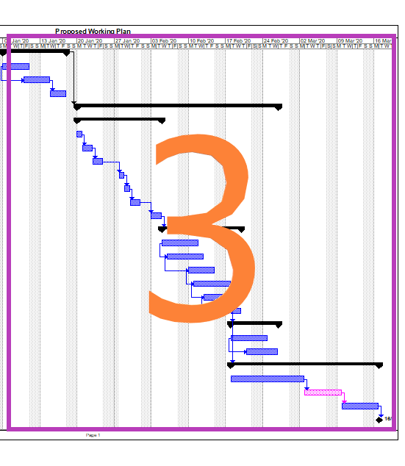
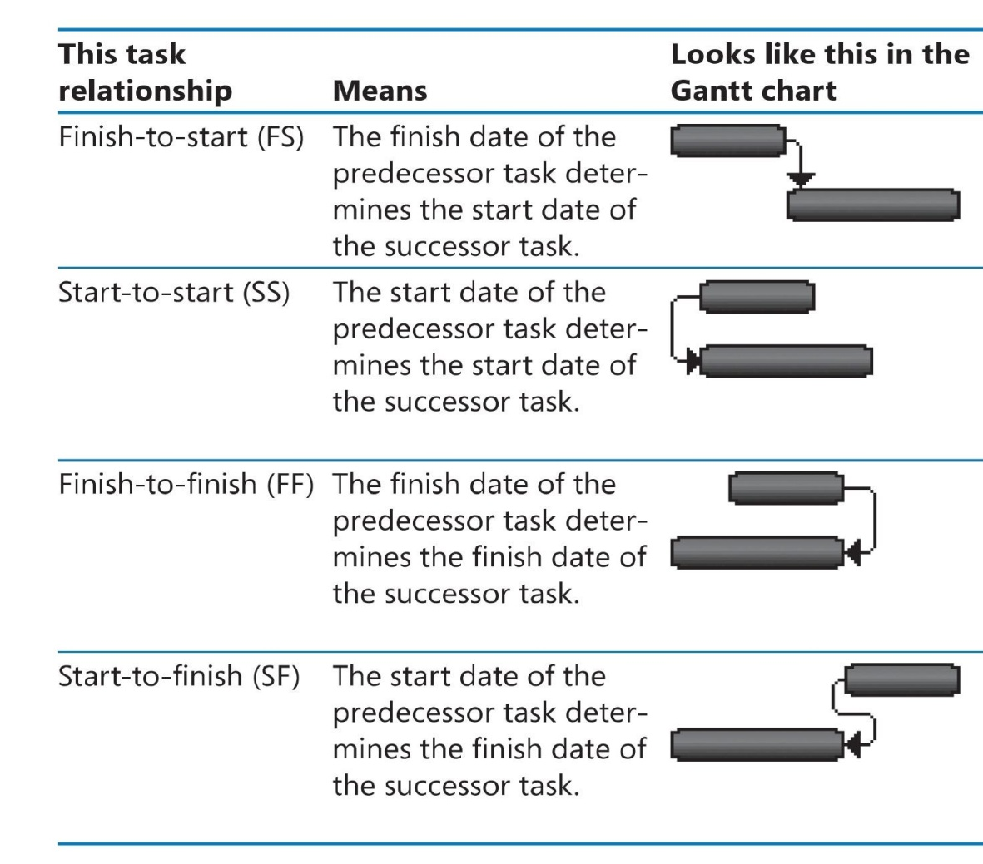
Linking tasks

Slide 10
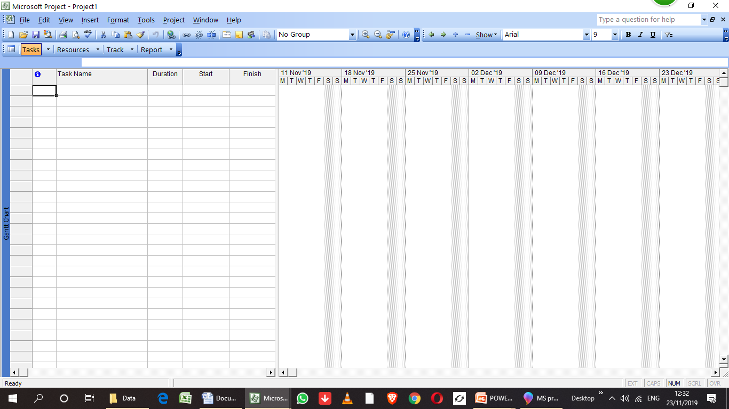

Slide 11
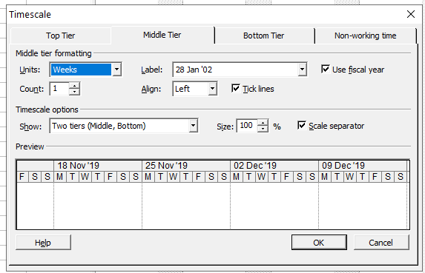
Format
\Format \Timescale:
To set:
Top tier (None)
Middle tier (Yr, Mo, Wk)
Bottom tier (d, w, etc)
Use Default best!!!

Slide 12
Work in Project
Create a task list
Enter durations
Linking tasks

Slide 13
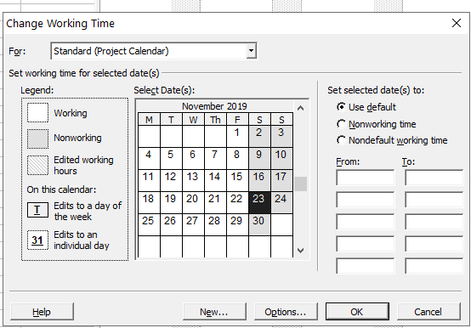
Setting Nonworking Days
\Tools\Change working time:
Standard
Mon-Fri
8am-5pm (1h break)

Slide 14
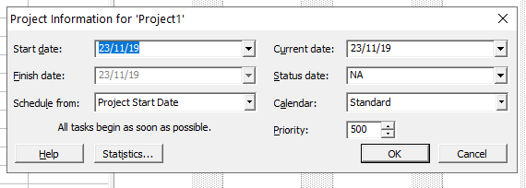
Project information
\Project \information:
To set Project Start/End Dates
Usually set only starting date
Completion date if required

Slide 15
Page setup
If any doubt on “VÏEW” go to Page Setup…
to set Header/Footer
set Legend
etc, etc, etc

Slide 17
Project Main Keys:
Create task lists (Setting format)
Enter durations (Setting format)
Link tasks (Task information)
Set nonworking days (standard)
Set project period (Project information)
Track progress (Task information)

Slide 18
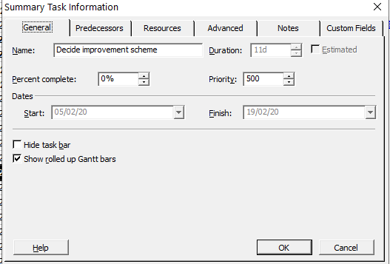
Task information/Tracking
\Project \Task information\General

Slide 19
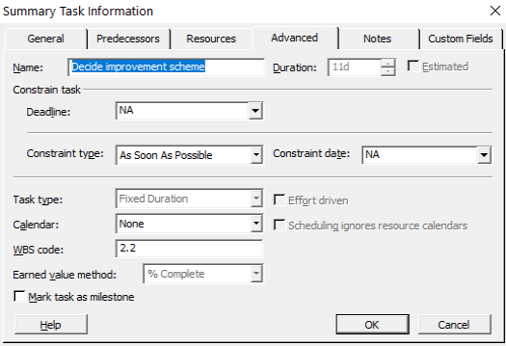
Task information/Resources
\Project \Task information\Resources
Assign staff
Assign working %
Rates
Costs
Report

Slide 20
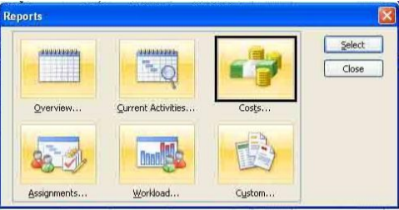
Reporting
\View \Reporting
Project overview report
Cost overview report
Resource overview report

Slide 21
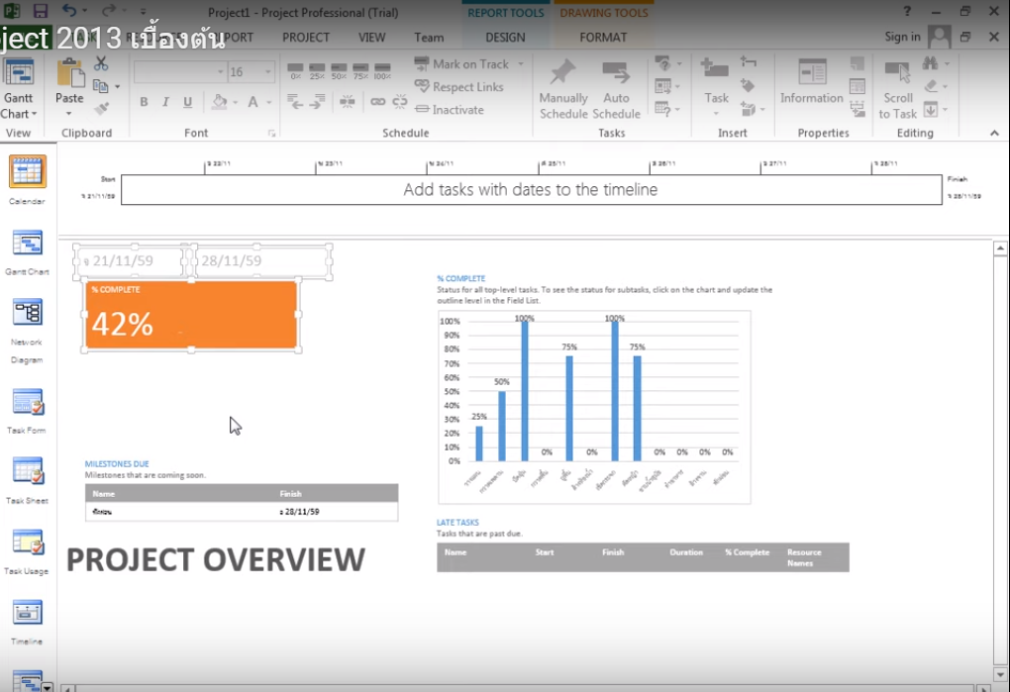

Slide 22
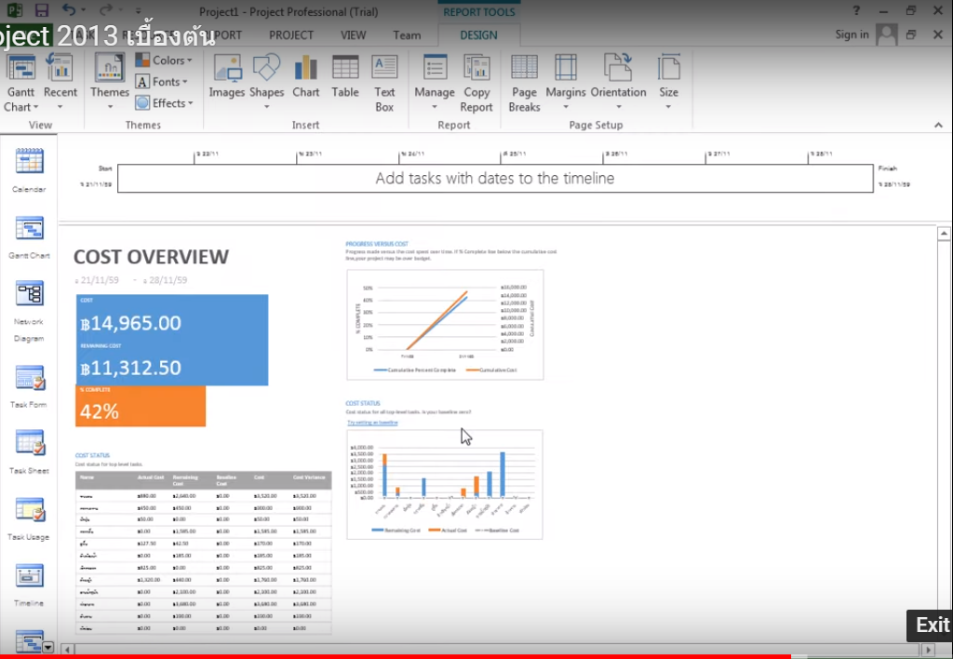

Slide 23
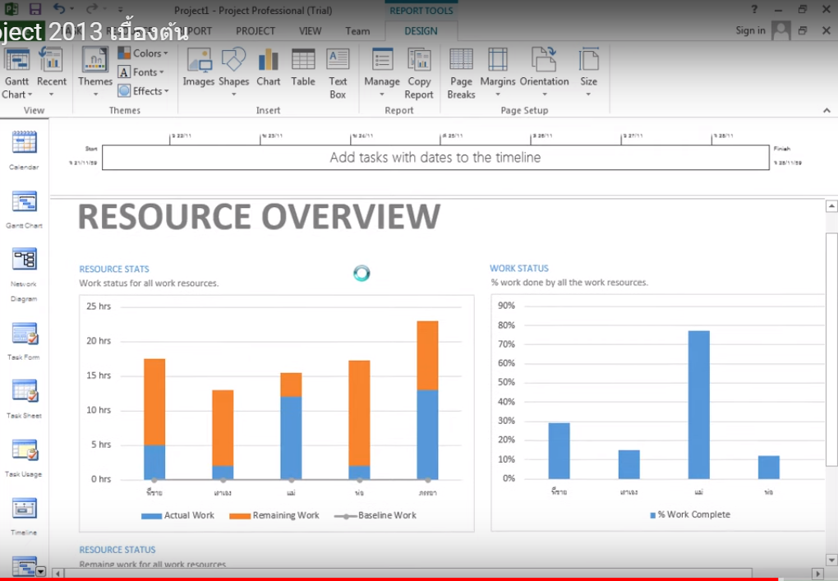

Slide 25
S Curves from Microsoft Project
การสร้าง S-CURVE โดยตรงจากใน MS Project 2013
https://youtu.be/fysrr31jTqc
การสร้าง S-CURVE ใน MS Project 2007
https://youtu.be/WaNNTSk9TzM

Slide 26
S curve in Excel
Step 1: Select data (assign ranges from table)
Step 2: Select a line graph or scatter graph
Step 3: final graph ready to be seen

Slide 27
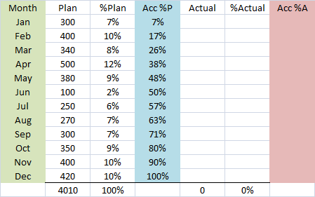
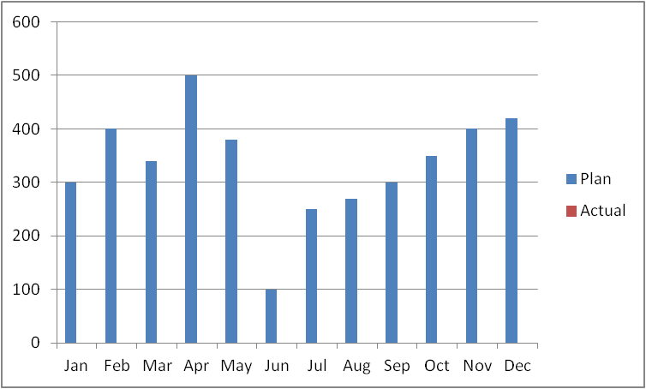
Excel / Assign ranges
Create bar chart (% Plan)

Slide 28
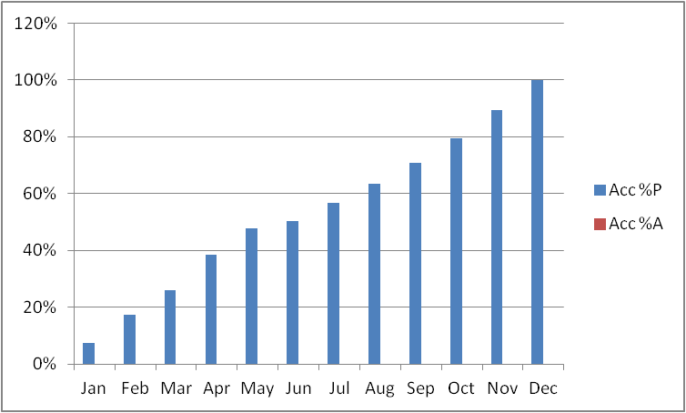
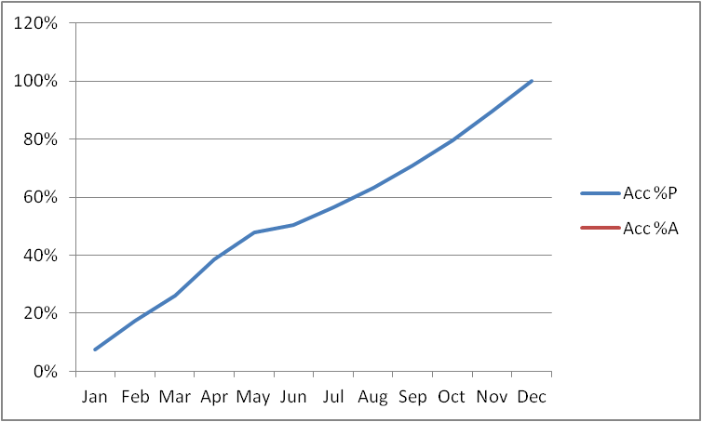
Excel Bar chart/S curve
(acc % Plan )

Slide 29
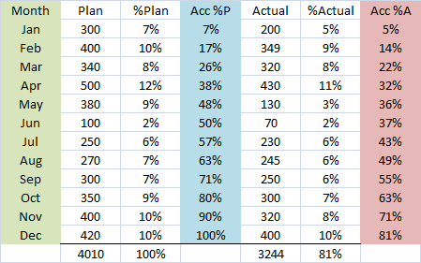
Plan vs Actual (Data)

Slide 30
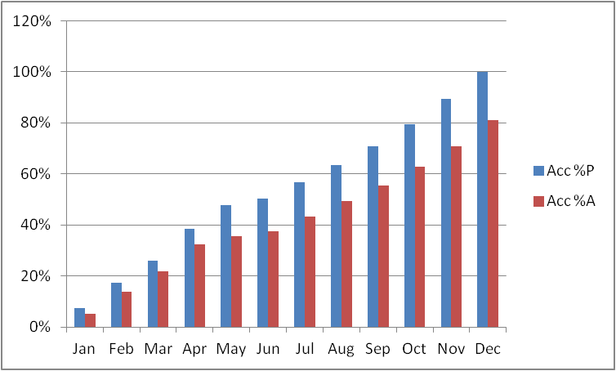
Plan vs Actual (Acc %)

Slide 31
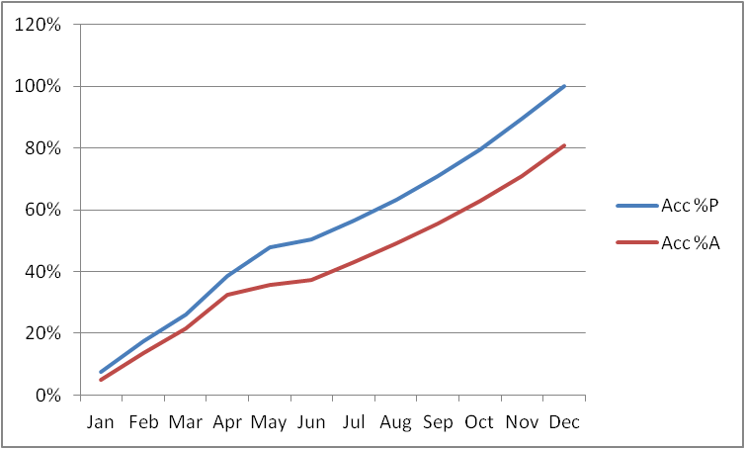
Plan vs Actual (S curve)

Slide 32
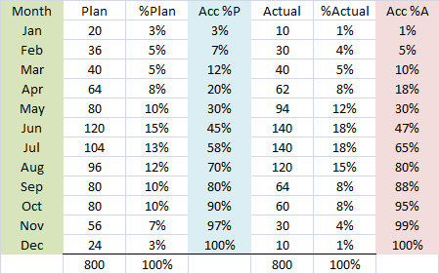
Construction project data

Slide 33
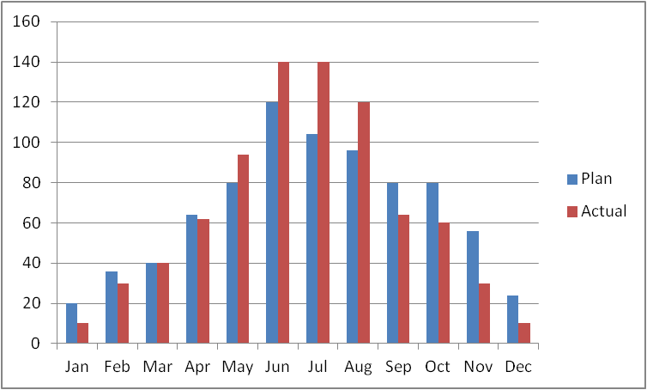
Bar chart (%)

Slide 34
Bar chart (%) compare

Slide 35
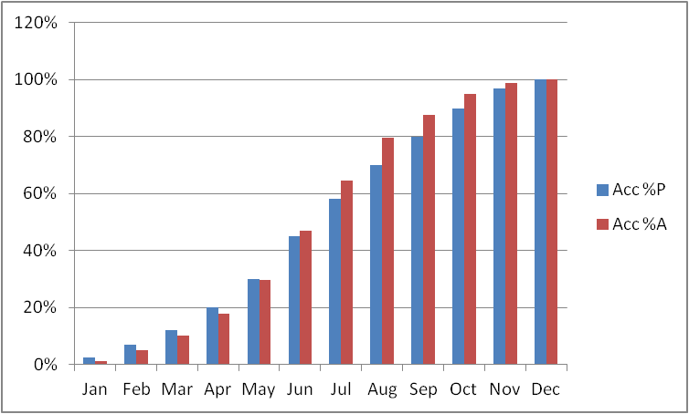
Bar chart (Acc %)

Slide 36
S curve (Plan vs Actual)

Slide 37
MS Project Tutorial
???
!!!

Slide 38

เยอะแยะ
เยอะแยะ

Slide 39
Thank you!

